Slide 1
Financieel-economische vorming: Aan de slag met de app ‘Wakosta?!’
AV – in de A-finaliteit – PAV - MAVO
november 2021

Slide 2
Financieel Economische Vorming
App ‘Wakosta?’
Ontwikkeld door BudgetInZicht (BIZ)
Gratis – Google Play & IOS
II-MaVo-a-25 | De leerlingen illustreren dat de prijs van een aankoop beïnvloed wordt door kortingen, eenmalige kosten en terugkerende kosten.
II-MaVo-a-26 | De leerlingen maken in gesimuleerde situaties bewuste budgettaire keuzes bij aankopen.

Slide 3
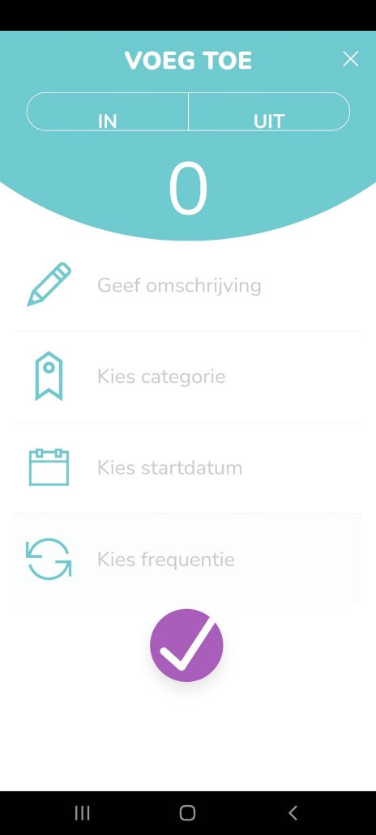
Wakosta?!
IN = Inkomst
UIT = Uitgave
Geef de inkomst of uitgave een naam
Wekelijks, maandelijks, jaarlijks,
…

Slide 4
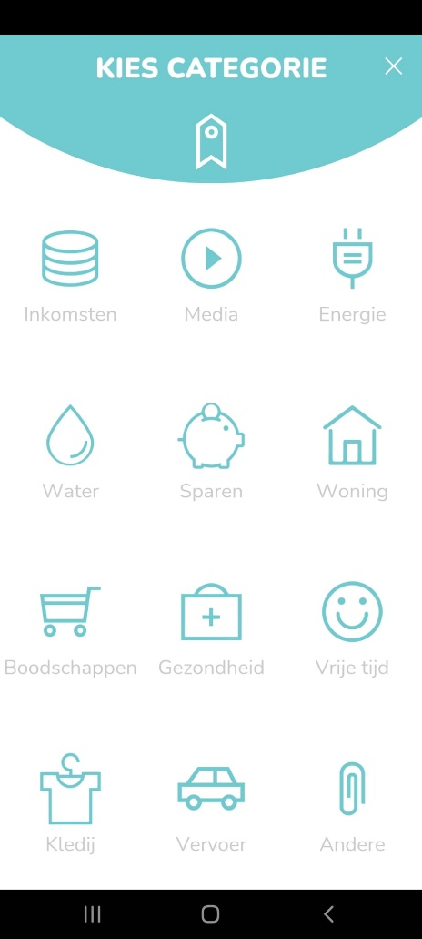
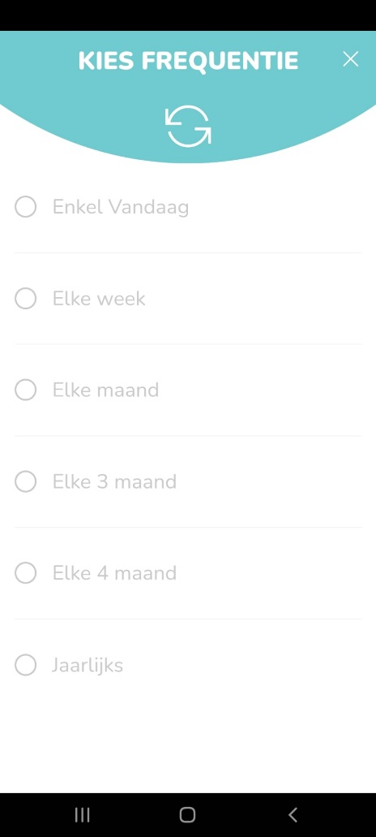
Financieel Economische Vorming
II-MaVo-a-25 | De leerlingen illustreren dat de prijs van een aankoop beïnvloed wordt door kortingen, eenmalige kosten en terugkerende kosten.
II-MaVo-a-26 | De leerlingen maken in gesimuleerde situaties bewuste budgettaire keuzes bij aankopen.
Uitgave of inkomst toe-voegen

Slide 5
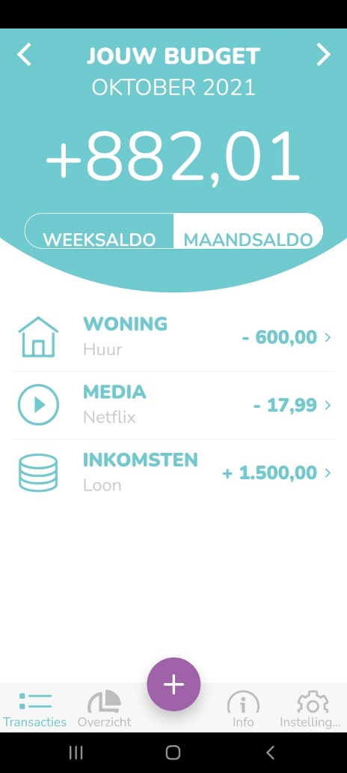
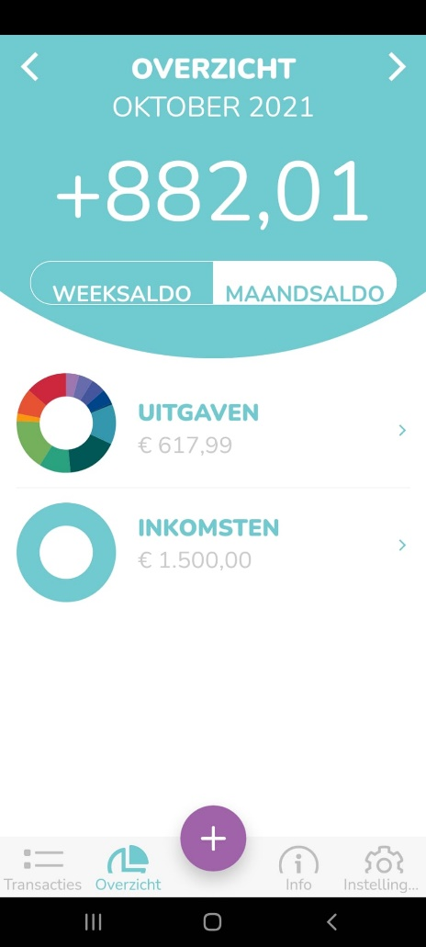
Financieel Economische Vorming
II-MaVo-a-25 | De leerlingen illustreren dat de prijs van een aankoop beïnvloed wordt door kortingen, eenmalige kosten en terugkerende kosten.
II-MaVo-a-26 | De leerlingen maken in gesimuleerde situaties bewuste budgettaire keuzes bij aankopen.
Tik op ‘overzicht’ om een overzicht van je uitgaven en inkomsten te krijgen
Tik op het + teken om uitgaven of inkomsten toe te voegen

